Slide 1
[1주차 C++ 언어프로그래밍] C++ 언어개요 및 프로그램시작하기(2026)
한밭대학교 전자공학과
이승호 교수

Slide 2
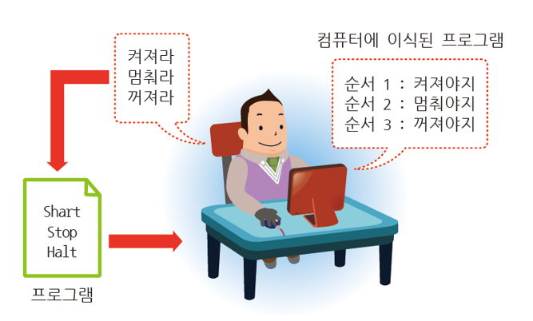
프로그램과 프로그래밍
프로그램 : 컴퓨터가 알아 들을 수 있는 컴퓨터 언어로 작성된 일련의 명령들이다.
프로그래밍 : 프로그램을 만드는 과정이다.

Slide 3
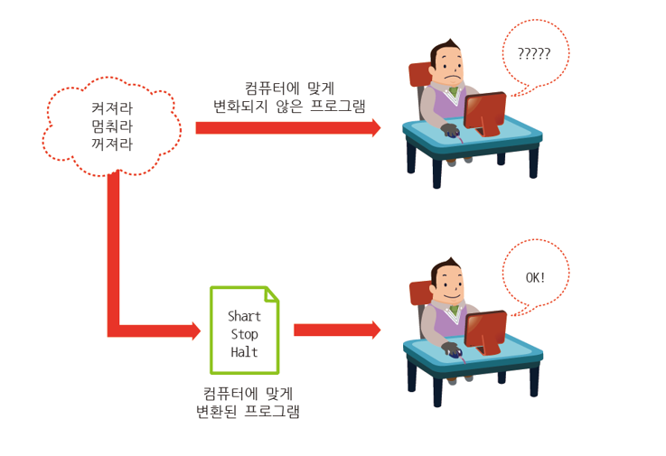
프로그램의 변환
프로그램이 컴퓨터에서 동작되도록 하려면 변환이 올바르게 이루어져야 한다.

Slide 4
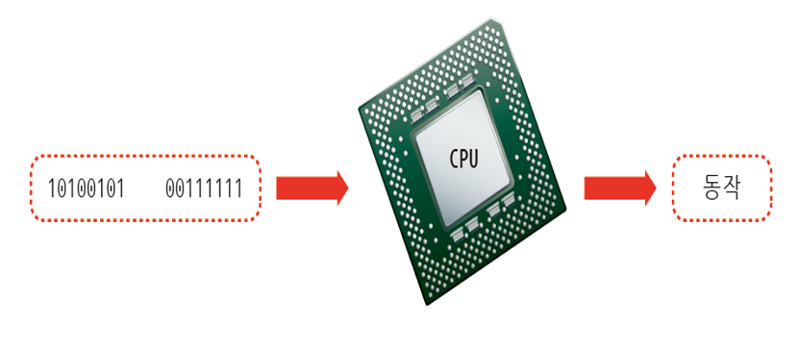
프로그래밍 언어의 종류 - 기계어
0과 1로 이루어진 명령어의 조합이다.
CPU가 알아 들을 수 있는 언어이다.

Slide 5
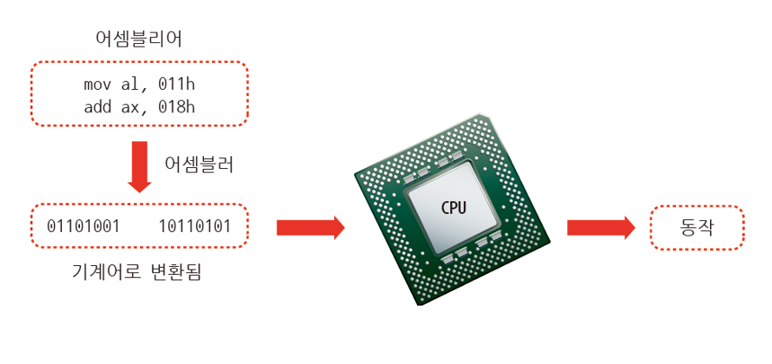
프로그래밍 언어의 종류 - 어셈블리어
기계어를 사람이 알아보기 쉬운 일련의 기호를 사용하여 좀 더 쉽게 컴퓨터의 동작을 제어할 수 있도록 만든 것이다.

Slide 6
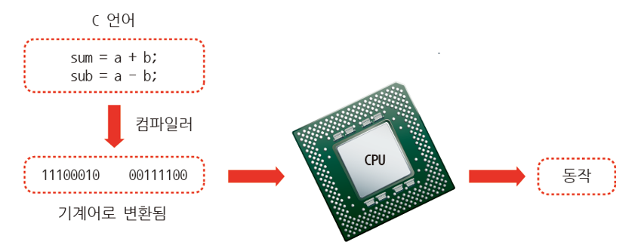
프로그래밍 언어의 종류 - 고급언어
인간의 언어와 가까운 형태로 이뤄진 고급 언어인간의 언어와 가까운 형태로 이뤄진 고급 언어이다.
BASIC, FORTRAN, COBOL, PASCAL, 자바스크립트, 파이썬, C, C++ 등이 있다.
고급 언어는 컴파일러에 의하여 CPU가 이해하고 알아들을 수 있는 기계어로 변환된다.

Slide 7
인터프리터와 컴파일러 방식의 차이
인터프리터(interpreter) 방식
소스 코드를 주기억장치에 복사한 후 기계어(2진수 체계인 0 또는 1)로 번역하여 처리 결과를 나타낸다.
초보자가 사용하기에 편리하다.
실행 결과를 나타내려면 항상 소스 코드가 존재해야 하므로 상용화가 불가능하다.
실행 할 때마다 매번 소스 코드를 기계어로 번역하므로 실행 속도가 느리다.
BASIC, LISP, 자바스크립트, 펄, 파이썬 등이 있다.
컴파일러(compiler) 방식
소스 코드, 오브젝트 코드, 실행 코드 등 각 단계별로 소프트웨어 자원이 존재하기 때문에 상용화가 가능하다.
초보자가 사용하기가 어렵다.
일단 기계어로 번역된 실행 코드는 최적화된 상태의 코드이므로 실행 결과가 빠르다.
FORTRAN, COBOL, PASCAL, C, C++ 등이 있다.

Slide 8
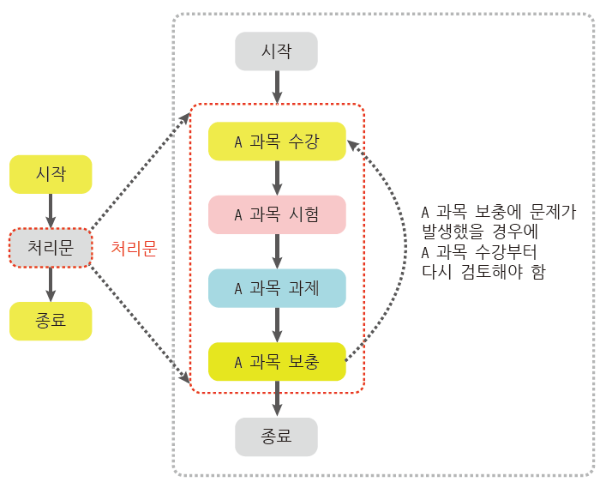
프로그래밍 기법 - 순차적 프로그래밍
순차적 프로그래밍이란 프로그램의 시작에서부터 종료할 때까지 간결한 내용의 결과를 얻어내기 위해 코드(code)의 흐름대로 프로그램이 진행되는 것을 말한다.
순차적 프로그래밍 기법을 사용하는 대표적인 언어가 BASIC 이다.

Slide 9
프로그래밍 기법 - 구조적 프로그래밍
일련의 독립적인 작업단위로 분해된 모듈들로 구성되며, 복잡한 문제를 아주 작은 수행단위로 분해하여 처리할 수 있기 때문에 효율적인 프로그래밍을 수행할 수 있다.
구조적 프로그래밍 기법을 사용하는 대표적인 언어가 C 이다.

Slide 10
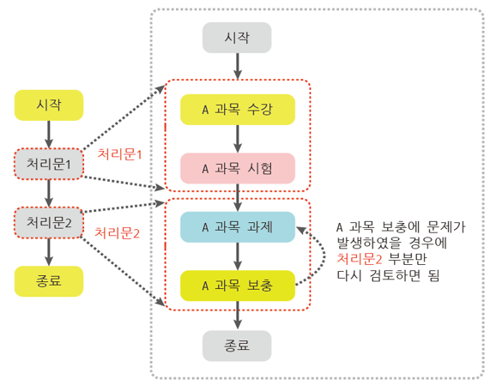
프로그래밍 기법 - 구조적 프로그래밍
구조적 프로그래밍의 예

Slide 11
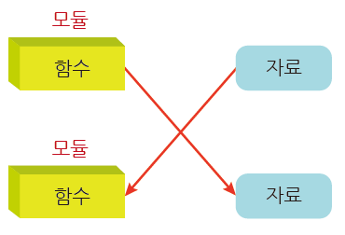
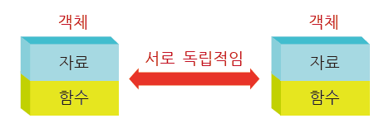
프로그래밍 기법 - 객체지향 프로그래밍
객체지향 프로그래밍 기법에서 객체는 모듈내에서 동작되는 함수와 입력되는 자료들을 하나의 패키지로 묶어 완전히 독립된 모듈로 존재한다.
객체지향 프로그래밍 기법을 사용하는 대표적인 언어가 C++, C#, JAVA 등이다.
<함수와 자료들이 분리됨>
<함수와 자료들을 하나의 패키지로 관리>

Slide 12
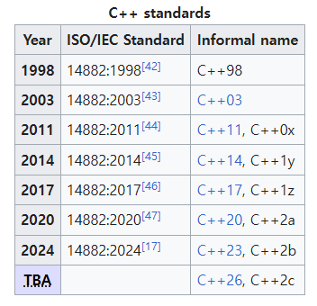
C++ 언어의 역사
1980년대 초 Bell 연구소의 뱐 스트라우스트럽(Bjarne Stroustrup)에
의해 만들어졌음
C++ 언어는 C 언어에 증가 연산자 ++을 뒤에 붙여 C 언어보다 한 단계
진보한 언어라는 의미를 지니기도 함
C++ 언어는 C 언어의 기본 문법에 객체지향 프로그래밍(Object Oriented
Programming : OOP) 기능을 추가한 언어임
C++ 언어는 1998년 ANSI(American National Standards Institute)에 정식으로
호환성을 위해 표준화 과정을 거쳐 현재 C++23이 표준으로 사용되고 있으며 향후C++26을 표준으로 업그레이드 할 예정 => https://en.wikipedia.org/wiki/C++

Slide 13
C++ 언어의 특징
캡슐화(encapsulation)
처리되는 자료와 이를 처리하는 함수를 결합한 객체(object)를 사용하여 캡슐화하여 외부의 접근을 차단하여 객체를 보호하는 객체지향 프로그래밍의 특성

Slide 14
C++ 언어의 특징
다른 객체에서 수정이나 참조를 할 수가 없음
자료 은닉(data hiding)
자료나 함수의 변경이 전체 객체에 영향을 주지 않고 해당되는 객체에만 영향을 주기 때문에, 프로그램의 유지보수를 쉽게 할 수 있음

Slide 15
C++ 언어의 특징
캡슐화는 객체를 구성하는 요소들을 캡슐로 싸서 그 내부를 보호하고 볼 수 없게 하는 것이지만, 다른 객체와 서로 정보를 주고받기 위해 객체의 일부 요소를 외부에 공개함
C++ 언어가 C 언어와의 호환성을 위하여 캡슐 외부에 함수와 전역변수 등을 만들어 사용할 수 있도록 함
처리되는 자료와 이를 처리하는 함수를 결합한 객체(object)를 사용하여 캡슐화하여 외부의 접근을 차단하는 객체지향 프로그래밍의 특성이 다소 무너짐

Slide 16
C++ 언어의 특징
다형성(polymorphism)
하나의 기능이 프로그래머의 의도에 따라 바뀌어 동작함
연산자 중복(operator overloading)
기존에 미리 정의 되어 있는 연산자(+, -, /, * 등)들을 프로그래머의 의도에
맞도록 새롭게 정의하여 사용할 수 있도록 지원하는 기능

Slide 17
C++ 언어의 특징
함수 중복(function overloading)
하나의 프로그램에 같은 이름을 갖는 함수들의 매개변수의 개수, 매개변수의 자료형 등이 다르면 서로 다른 함수들로 인식됨

Slide 18
C++ 언어의 특징
함수 재정의(function overriding)
베이스 클래스 멤버 함수가 파생 클래스에 상속 되었을 경우에 베이스 클래스의 멤버 함수를 가상 함수(virtual function) 로 선언한 후에, 파생 클래스에 가상 함수와 똑같은 멤버를 재정의 하는 것을 함수 재정의(function overriding) 라고 함
베이스 클래스에서 상속된 가상 함수는 무시되고, 재정의된 함수가 실행됨
함수 재정의(function overriding)는 파생 클래스에서 베이스 클래스의 가상 함수와 함수명, 반환형, 매개변수 개수와 자료형 등이 동일한 가상 함수를 재정의 함
class Animal{
public:
virtual void Cry(void){cout << "울음소리\n";}
};
class Tiger:public Animal{
public:
virtual void Cry(void) { cout << "으르렁, 으르렁\n"; }
};
가상 함수 선언
생략 가능
가상 함수 재정의

Slide 19
C++ 언어의 특징
상속(inheritance)
상위 클래스에서 정의된 속성을 그대로 물려받으면서 자신만의 속성을 더
첨가하여 하위 클래스를 정의함
상속을 수행할 때 부모 클래스가 되는 클래스를 베이스 클래스(base class) 라고 하며, 상속을 받는 자식 클래스를 파생 클래스(derived class)라고 부름
상속의 성질을 이용하면 기존에 작성된 프로그램을 그대로 재사용할 수 있음으로 프로그램의 생산성을 높일 수 있음

Slide 20
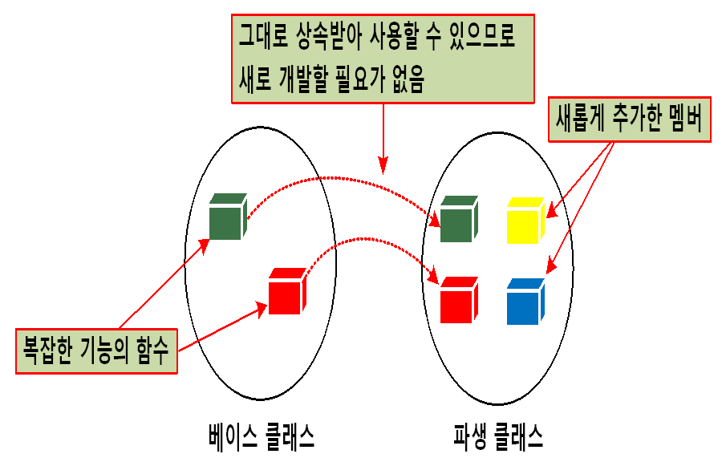
C++ 언어의 특징

Slide 21
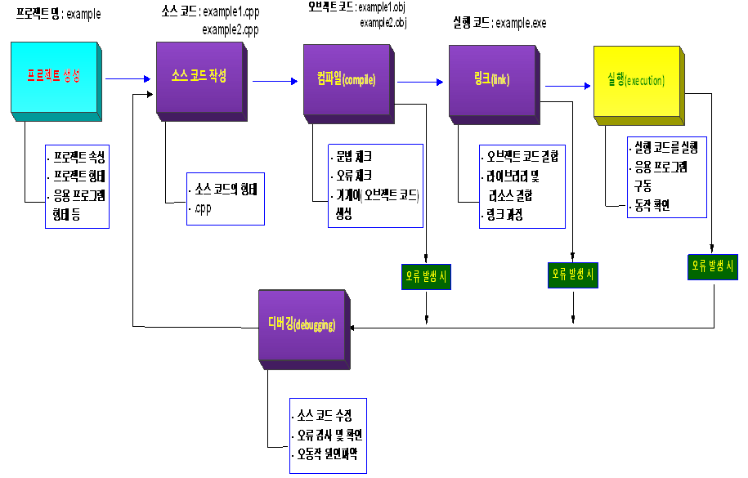
Microsoft Visual Studio를 이용한 일반적인 C++ 프로그래밍 개발 과정

Slide 22

컴파일
사용자가 고급 언어로 작성한 소스 코드를 동작할 컴퓨터 등에서 동작시킬 수 있도록 저급언어인 기계어(0과 1로 구성됨)로 번역하여 오브젝트 코드를 생성한다.
컴파일러(compiler)에 의하여 문법적 에러를 체크하여 사용자가 수정할 수 있도록 한다.

Slide 23
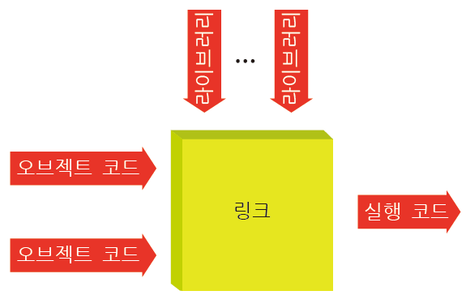
링크
링커(linker)에 의해 컴파일 과정에서 생성되어 분할된 오브젝트 코드들을 결합하고, 오브젝트 코드로 존재하는 라이브러리들을 결합하여 동작할 컴퓨터에서 동작시킬 수 있는 실행 코드를 생성한다.
또한, 프로그램 실행에 필요한 각종 리소스를 포함시킨다.

Slide 24
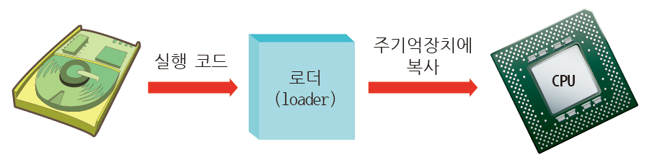
실행
운영체제에 존재하는 프로그램인 로더(loader)가 하드 디스크와 같은 저장 공간에 있는 실행 코드를 주기억장치로 복사한 후 컴퓨터가 실행하는 기능을 수행하는 과정이다.

Slide 25
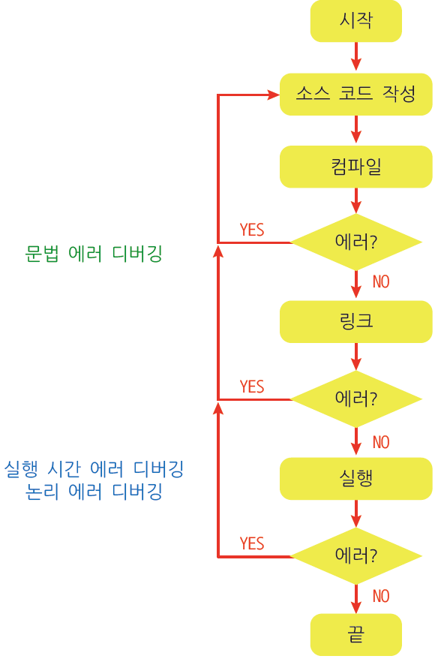
디버깅
소스 코드를 수정하여 버그(bug)를 없애는 과정이다.
문법 에러 디버깅 : 컴파일 과정과 링크 과정에서 발생하는 문법적 에러를 디버깅 함
실행 시간 에러 디버깅 : 프로그램 실행 시에 발생하는 메모리 관련 오류를 디버깅 함
논리 에러 디버깅 : 알고리즘 오류를 디버깅 함

Slide 26
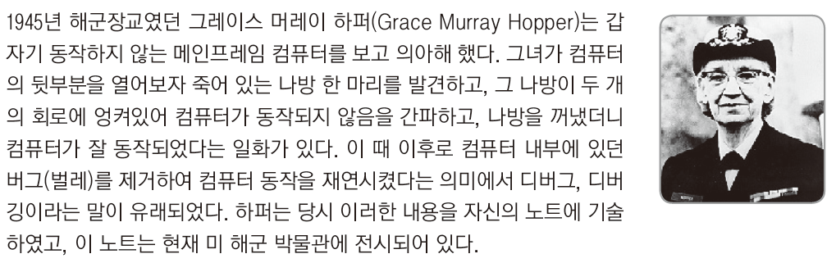
버그 ?

Slide 27
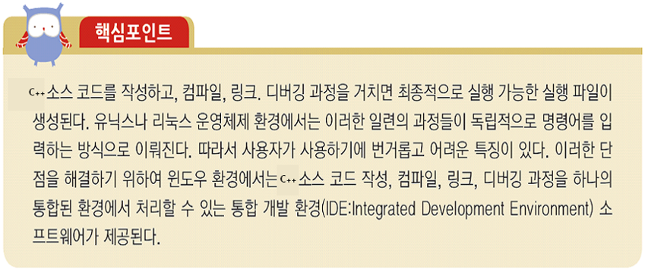
Microsoft Visual Studio Community 2026 버전 다운로드
윈도우 환경에서 제공되는 C++ 프로그램 통합 개발 환경 소프트웨어에는 여러 가지 종류가 있으나 Microsoft 사에서 나온 Visual Studio 패키지내의 Visual C++가 대표적이다.
Microsoft Visual Studio Community 2026 버전이 무료로 다운로드 가능하다.
=> https://visualstudio.microsoft.com/ko/downloads/

Slide 28
프로젝트와 솔루션
Microsoft Visual Studio Community 2026 솔루션은 여러 개의 프로젝트 들이 존재하는 작업 공간이다.
소스 코드 이외에 소스 코드가 컴파일 된 실행 코드가 동작되기 위한 각종 파일들 (라이브러리, 데이터베이스, 오브젝트 코드 등)을 하나로 통합 관리함으로써 프로그래머에게 작업 편리성을 부여한다.

Slide 29
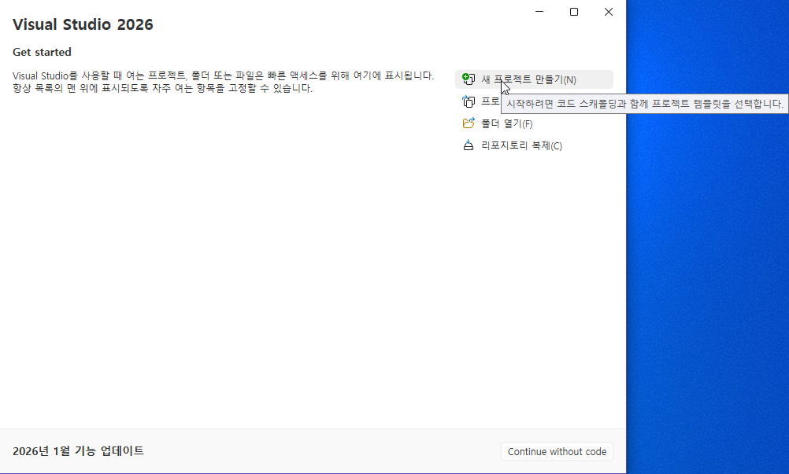
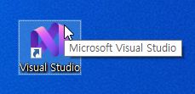
Microsoft Visual Studio Community 2026 버전의 시작하기 1

Slide 30
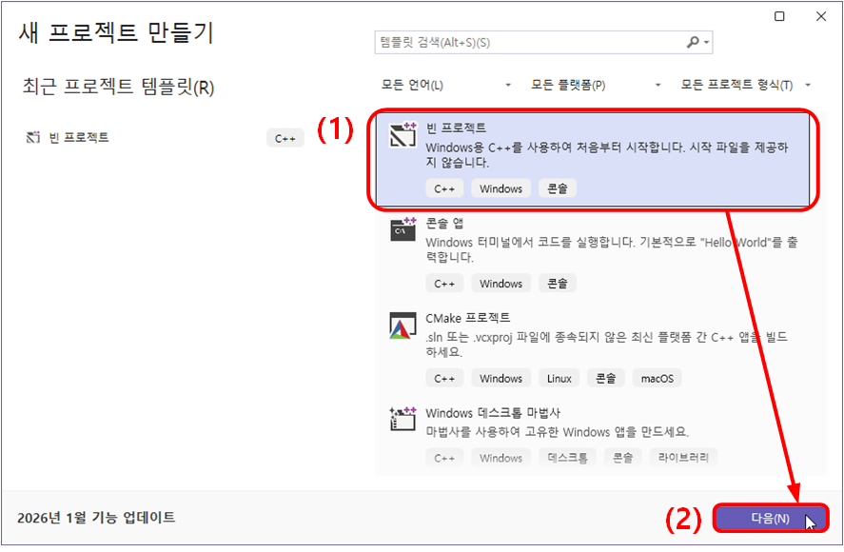
Microsoft Visual Studio Community 2026 버전의 시작하기 2

Slide 31
Microsoft Visual Studio Community 2026 버전의 시작하기 3

Slide 32
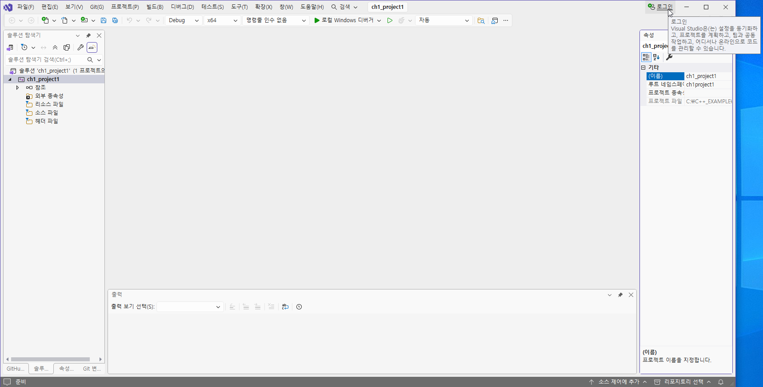
Microsoft Visual Studio Community 2026 버전의 로그인 수행하기 1

Slide 33
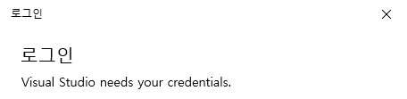
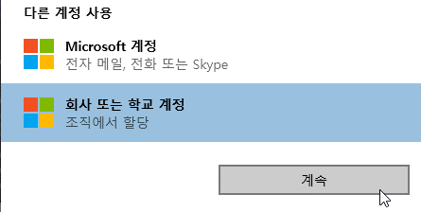
Microsoft Visual Studio Community 2026 버전의 로그인 수행하기 2

Slide 34
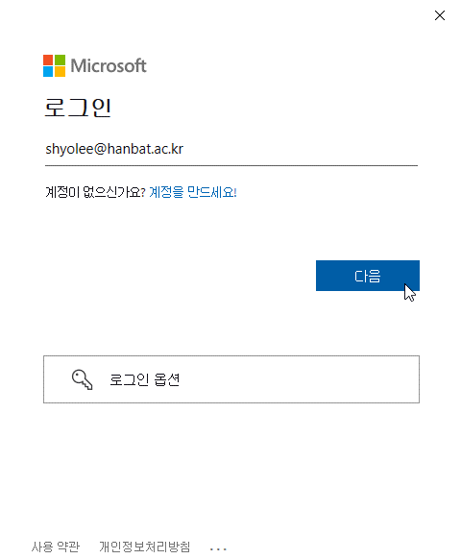
Microsoft Visual Studio Community 2026 버전의 로그인 수행하기 3

Slide 35
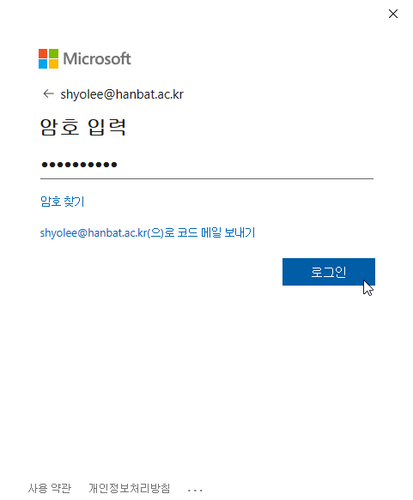
Microsoft Visual Studio Community 2026 버전의 로그인 수행하기 4

Slide 36
Microsoft Visual Studio Community 2026 버전의 로그인 수행하기 5

Slide 37
새 프로젝트 생성하기 1

Slide 38
새 프로젝트 생성하기 2

Slide 39
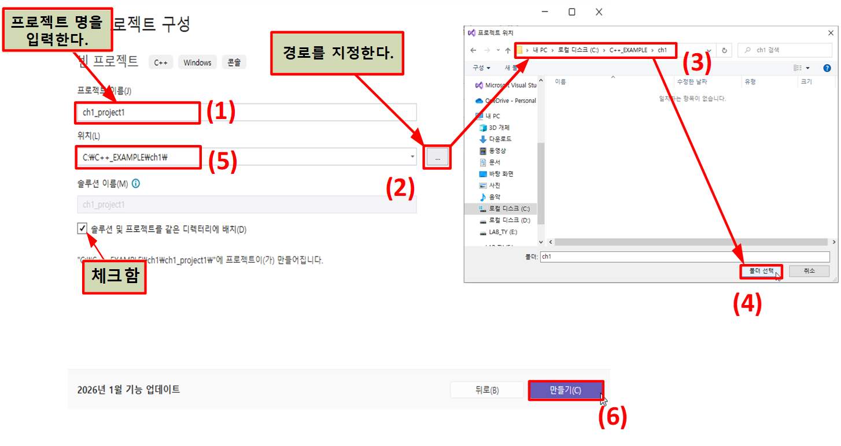
새 프로젝트 생성하기 3

Slide 40
소스 코드 작성하기 1
마우스의 우측 버튼을
클릭하여 나타나는 팝업메뉴

Slide 41
소스 코드 작성하기 2

Slide 42
소스 코드 작성하기 3

Slide 43
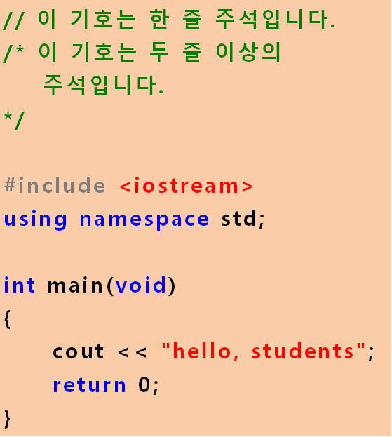
소스 코드 작성하기 4

Slide 44
소스 코드 작성하기 5

Slide 45
컴파일 과정 수행하기 1(64비트의 설정)

Slide 46
컴파일 과정 수행하기 2(64비트의 설정)

Slide 47
빌드 과정 수행하기 1(64비트의 설정)

Slide 48
빌드 과정 수행하기 2(64비트의 설정)

Slide 49
실행 코드 수행하기(64비트의 설정)

Slide 50
문법 에러 디버깅 1

Slide 51
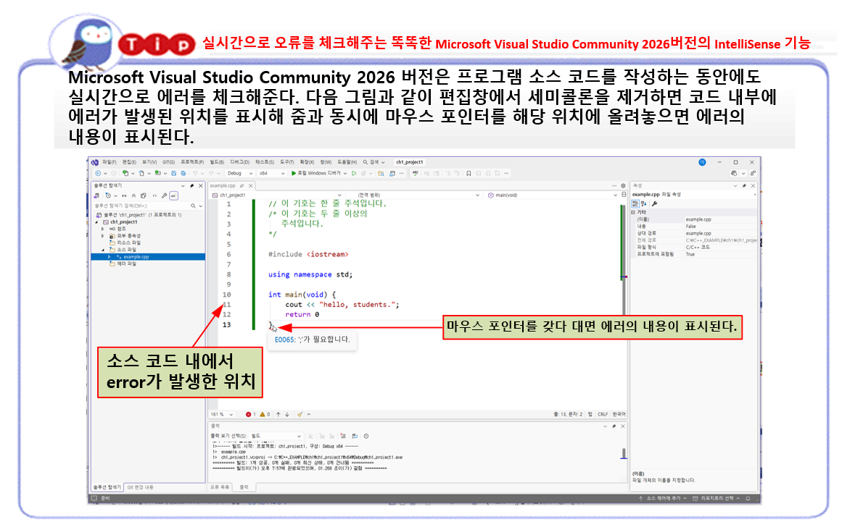
문법 에러 디버깅 2

Slide 52
Microsoft Visual Studio Community 2026 버전에서 지원하는 논리 에러 디버깅 기법 1

Slide 53
Microsoft Visual Studio Community 2026 버전에서 지원하는 논리 에러 디버깅 기법 2
[디버그(D)]->[프로시저 단위 실행(O) F10] 서브 메뉴를 다시 클릭하면 현재 디버깅이 진행중인 상태를 나타내는 화살표가 다음 문장으로 이동하면서 실행 결과가 콘솔 창에 출력된다.

Slide 54
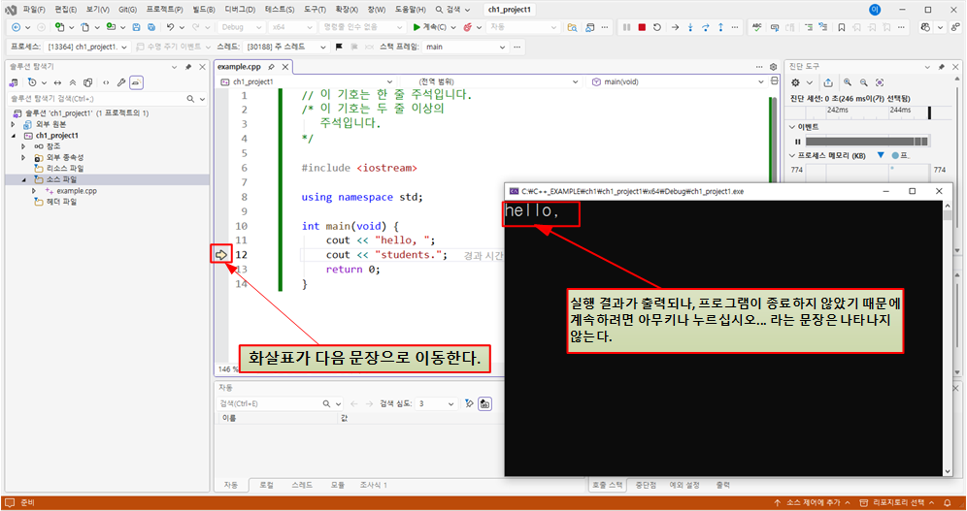
Microsoft Visual Studio Community 2026 버전에서 지원하는 논리 에러 디버깅 기법 3
[디버그(D)]->[프로시저 단위 실행(O) F10] 서브 메뉴를 다시 클릭하면 현재 디버깅이 진행중인 상태를 나타내는 화살표가 다음 문장으로 이동하면서 실행 결과가 콘솔 창에 출력된다. 이때 하단의 정보창에는 현재 진행중인 소스 코드의 정보가 표시된다.

Slide 55
Microsoft Visual Studio Community 2026 버전에서 지원하는 논리 에러 디버깅 기법 4
[디버그(D)]->[프로시저 단위 실행(O) F10] 서브 메뉴를 다시 클릭하면 현재 디버깅이 진행중인 상태를 나타내는 화살표가 다음 문장으로 이동하면서 실행 결과가 콘솔 창에 출력된다. 이때 하단의 정보창에는 현재 진행중인 소스 코드의 정보가 표시된다.

Slide 56
Microsoft Visual Studio Community 2026 버전에서 지원하는 논리 에러 디버깅 기법 5

Slide 57
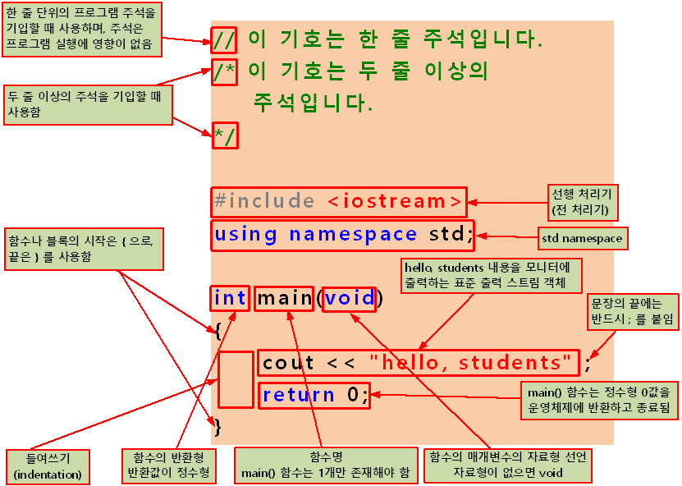
C++ 프로그램의 기본구조

Slide 58
주석 1
주석(comment)이란 프로그램에는 소스 코드 내에 프로그래머가 프로그램에 대한 설명을 기록할 때 사용하는 것이다.
프로그램의 수행 결과에 전혀 영향을 주지 않는다.
가급적 많은 주석을 상세하고 자세히 기록해야 다음에 프로그램을 수정할 때
용이하다.
Microsoft Visual Studio Community 2026 버전에서는 주석인 경우에 녹색으로 표시된다.

Slide 59
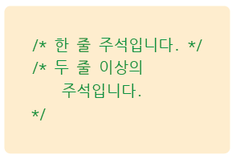
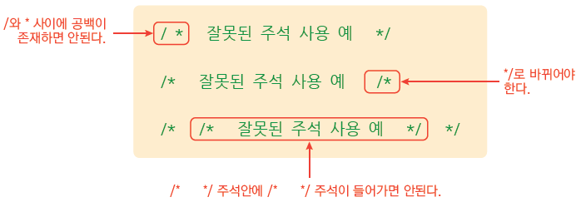

주석 2
올바른 주석 사용
잘못된 주석 사용
//

Slide 60
선행 처리기(전 처리기) 1
선행 처리기(전 처리기)는 # 기호로 시작하며, 컴파일을 수행하기 전에 작동하여 파일 포함, 매크로 치환, 조건부 컴파일 등의 기능을 수행한다.
소스 코드의 #include <iostream> 문장은 선행 처리기가 iostream 헤더 파일을 Microsoft Visual Studio Community 2026 버전의 컴파일러가 설치된 시스템 폴더에서 찾아 소스 코드에 포함시키도록 한다.
Iostream 헤더 파일은 다음의 시스템 폴더에 존재한다.
2003년 이후의 ANSI C++ 표준에서 헤더 파일에 확장자 .h를 붙이지 않는다.
iostream 헤더 파일에는 C++ 언어에서 표준 입출력을 수행하는 객체와 클래스가 선언되어 있으므로, 표준 입출력을 수행하려면 반드시 iostream 헤더 파일을 선행 처리기를 사용하여 소스 코드에 포함시켜야 한다.
표준 출력은 모니터로 출력을, 표준 입력은 키보드에서의 입력을 의미한다.

Slide 61
선행 처리기(전 처리기) 2

Slide 62
#include <iostream> 문장을 소스 코드에 포함시키지 않으면?

Slide 63
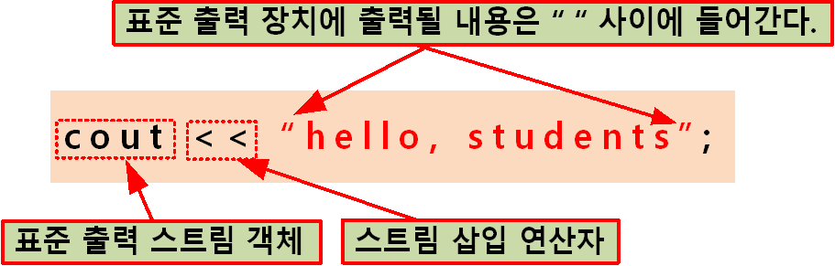
cout
표준 출력 장치인 모니터로 자료를 출력하는 표준 출력 스트림 객체이다.
스트림 삽입 연산자인 << 와 같이 사용된다.
<< 연산자는 원래 왼쪽으로 이동시키는 연산자이지만,
iostream 헤더 파일에서 오른쪽 자료를 왼쪽 cout(표준 출력 스트림 객체)에
전달하는 스트림 삽입 연산자로 연산자 중복(operator overloading) 되어있다.

Slide 64
namespace 1
대규모 프로그램을 다수의 프로그래머가 나누어 개발한 후에 하나의 프로그램으로 합칠 때, 동일한 이름인 경우에 충돌이 발생함

Slide 65
namespace 2
namespace를 사용하여 대규모 프로그램을 다수의 프로그래머가 나누어 개발한 후에, 하나의 프로그램으로 합칠 경우에 같은 이름이 충동하는 것을 방지함

Slide 66
namespace 3
namespace 선언 방법

Slide 67
namespace 4
namespace 사용 방법

Slide 68
namespace 5
namespace 를 일일이 지정하기가 번거로운 경우에는 using 키워드를 사용하여 네임스페이스 전체를 지정함

Slide 69
namespace 6
namespace 중에서 일부만 사용하는 경우

Slide 70
std namespace
4) std namespace
std는 2003년 ANSI C++ 표준에서 standard namespace로 제정
표준 C++ 라이브러리가 포함되어져 있음
표준 출력 스트림 객체 cout을 사용 할 때는 std::cout
표준 C++ 라이브러리를 사용 할 때마다 std:: 붙이는 것이 번거롭기 때문에 using namespace std; 를 선언하면 그 이후의 소스 코드에서는 std:: 를 붙이지 않아도 됨

Slide 71
세미콜론(;) 1
C++ 소스 코드에서 문장의 끝에는 반드시 세미콜론(;) 기호가 있어야 한다.

Slide 72
세미콜론(;) 2
2줄 이상의 한 문장에도 반드시 세미콜론인 ;이 끝에 있어야 1개의 문장으로 인식한다.

Slide 73
세미콜론(;) 3
2개 이상의 문장이 1개의 줄에 존재할 수 있다.

Slide 74
들여쓰기
프로그래머가 코딩 할 때 소스 코드의 들여쓰기(indentation)를 잘 해 놓으면 나중에 다른 프로그래머가 수정하기 위해 해석할 때 읽기가 아주 편리하다.

Slide 75
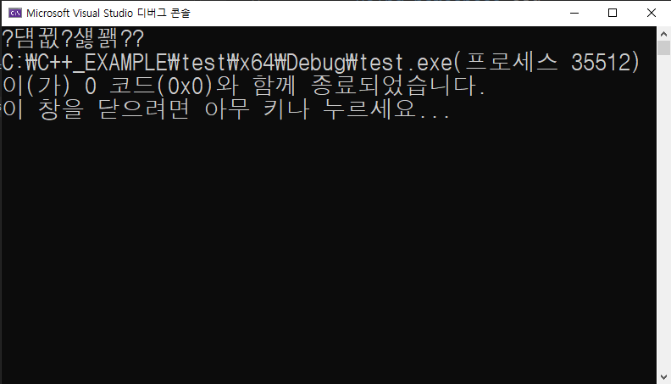
Visual Studio Community 2026 한글 출력 오류 해결법 1

Slide 76
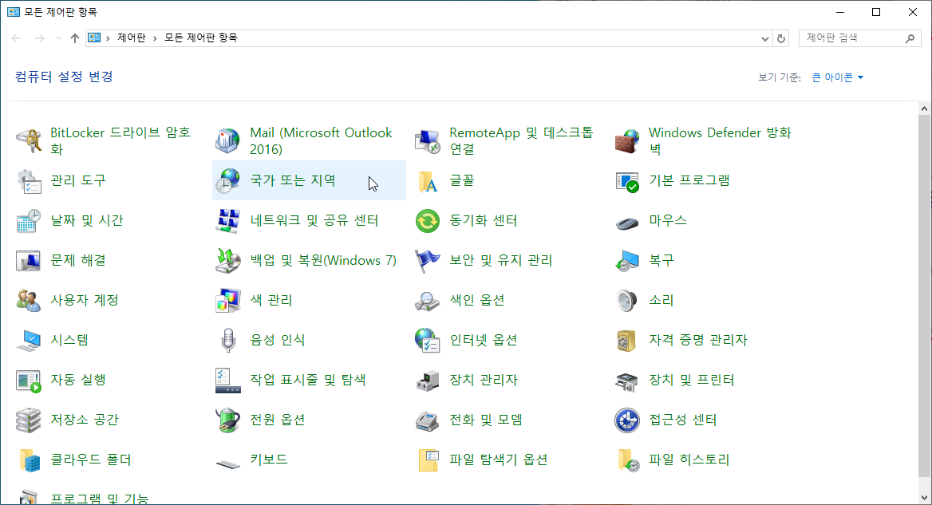

Visual Studio Community 2026 한글 출력 오류 해결법 2
1. 제어판에서 설정 변경
(1)
(2)

Slide 77
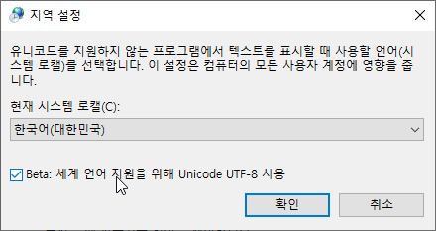
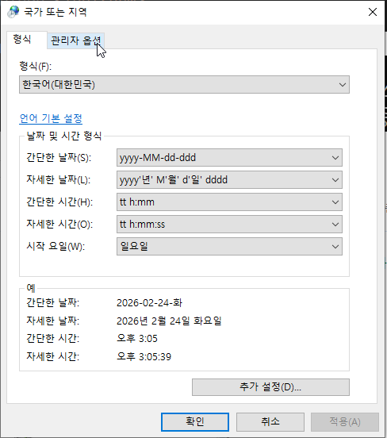
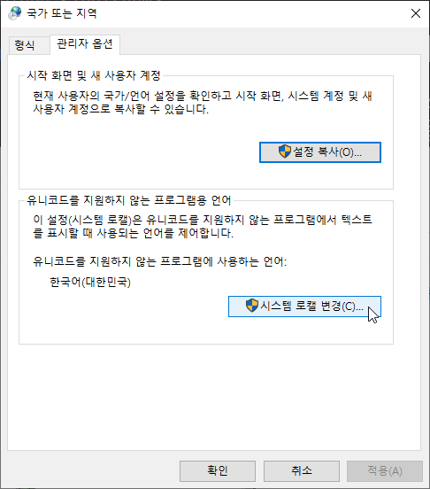
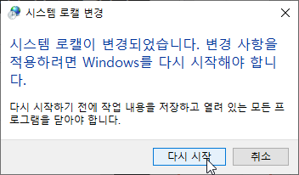
Visual Studio Community 2026 한글 출력 오류 해결법 3
(3)
(5)
(4)
(6)

Slide 78
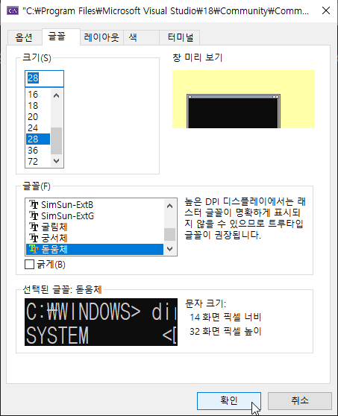
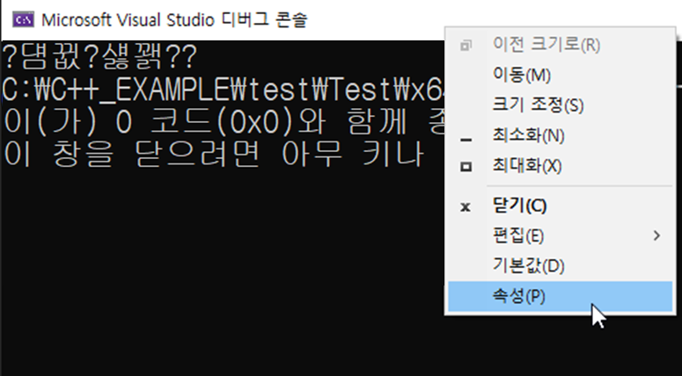
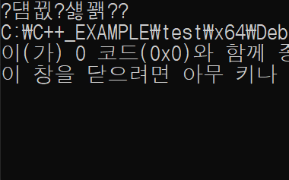
Visual Studio Community 2026 한글 출력 오류 해결법 4
2. 디버그 콘솔에서 설정 변경
(3)
(1)
디버그 콘솔 상단 바에 우클릭
(4)
(2)
(5)

Slide 79
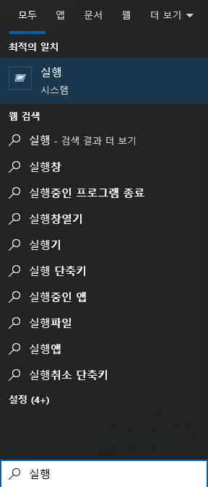
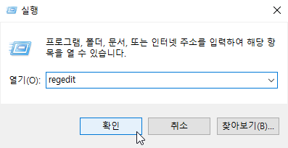
Visual Studio Community 2026 한글 출력 오류 해결법 5
3. 레지스트리 편집기에서 설정 변경
Win + R
또는
(1)
(2)
(3)

Slide 80
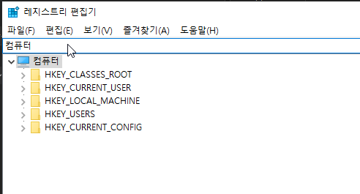
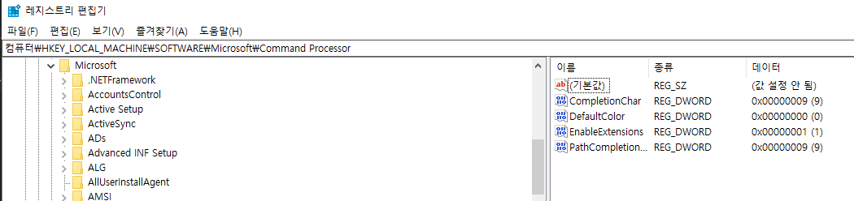
Visual Studio Community 2026 한글 출력 오류 해결법 6
(4)
클릭
(5)
컴퓨터\HKEY_LOCAL_MACHINE\SOFTWARE\Microsoft\Command Processor
입력

Slide 81
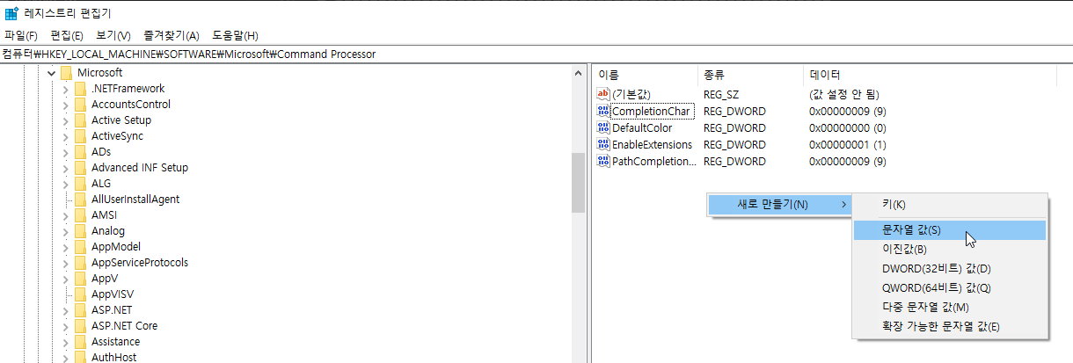
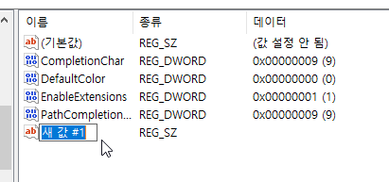
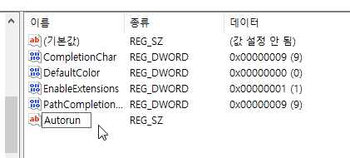
Visual Studio Community 2026 한글 출력 오류 해결법 7
경로에 Autorun 문자열 파일이 없을 경우
(7)
(8)
(6) 우클릭
(9) Autorun으로 변경

Slide 82
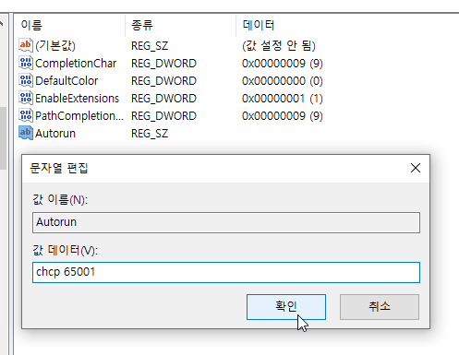

Visual Studio Community 2026 한글 출력 오류 해결법 8
(10)
더블클릭
값 데이터에 chcp 65001 입력
(11)
(12)

Slide 83


Visual Studio Community 2026 한글 출력 오류 해결법 9

